Slide 1
第16章
继承

Slide 2
继承
面向对象程序设计有3个主要特点: 封装、继承和多态。

Slide 3
继承
类/对象实现了封装
表现：
1）类将表示实体状态的数据和作用在这些数据上的行为有机地组合在一起
2）类可以实现对内部组成细节的信息隐藏
3）对象之间的交互只能通过类公开的接口来进行
带来的好处：
1）保持内聚性的同时， 对类与类间的耦合进行控制
2）提高了可重用性和可维护性

Slide 4
新问题：如何扩展？
1）类的扩展：为给计算机与软件学院学生创造好的学习环境，学校规定，计软学院新生可以在宿舍装电脑，如何修改宿舍管理系统？
2）类的抽象：不准养狗－>不准养宠物

Slide 5
新问题：如何扩展？
3）此类问题的特点：
类与类之间存在IS-A关系，类与子类的关系
  软件学院新生也是一类新生，但其行为与一般的新生有所不同（更准确的说是有所扩展）
  狗是宠物，猫是宠物，小强也是宠物——“宠物”概念的提出，可以使狗、猫、小强…等的一些共同性的行为被提取出来

Slide 6
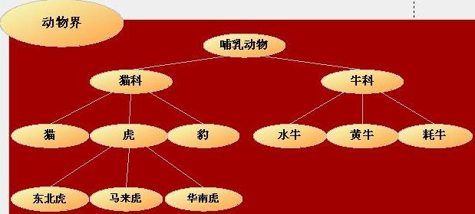
1.继承及其重要性
1）自然界的继承

Slide 7
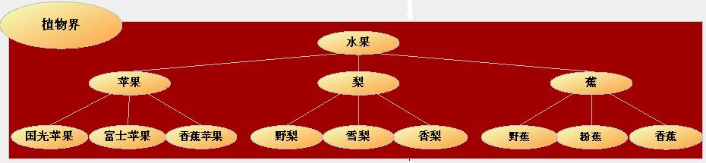
2）一个继承的关系（上图水果的继承关系）
苹果是一种水果（苹果继承了水果的共性行为）；
国光苹果是一种苹果（国光苹果继承了苹果的共性行为）；
梨是一种水果； 雪梨是一种梨；
蕉是一种水果； 香蕉是一种蕉；

Slide 8
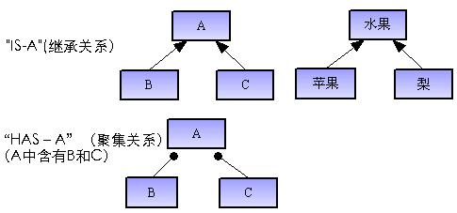
3)“IS-A”关系：表示了一种继承关系。相当于，苹果是一种水果，梨是一种梨；苹果是一种水果：苹果具有水果共同有的特点，同时兼有苹果所特有的特点。
4)“HAS-A”关系：描述了一种聚集关系（组成关系） 。例如：水果由果皮、果肉、果核等组成。

Slide 9
6)计算机应用中的实际问题
  类的封装形式为用户提供了一种自定义数据类型。随着用户需求的变动，原来的数据类型可能无法满足用户的新要求；按照传统程序设计方法，就要改写(甚至重写)这些前面定义的数据类型。由于改写了数据类型，用户原来的程序就很可能无法使用。

Slide 10
  面向对象程序设计致力于解决此类问题。它提供“继承”这种机制，通过继承机制，可以方便地把这些原有程序进行改造，扩充，达到用户的新要求
  用户不必直接修改(更不必重写)原有的程序，而是利用系统所提供的“继承”定义，方便地定义出新的数据类型。此时，用户可以使用原来定义的数据类型。
  这样，不仅能重用原来的程序，而且还能不断扩展新的程序，适应用户需求的变化。

Slide 11
继承的基本概念
继承是在已有的类的基础上定义新的类，从而形成类的层次和等级，体现了面向对象程序设计的层次性概括方法
作为基础的类(已知的类)--基类(Base class)
由基类经扩充修改形成的新类--派生类(Derived class)(基类又称父类，派生类又称为子类)
派生类又可以作为另一个类的基类，即继承具有层次性

Slide 12
继承的好处
软件重用
  派生类可以直接利用基类已有的功能
  具有从属关系的类可以通过继承机制联系起来，体现派生类对象和基类对象之间的‘is-a-kind-of’的关系
  设计并测试好了的通用类可以组成类库重复使用
接口重用
  基类中定义的函数可以在派生类中重新定义
  体现了接口与实现相分离的思想
  继承是实现面向对象程序设计多态性概括方法的基本手段

Slide 13
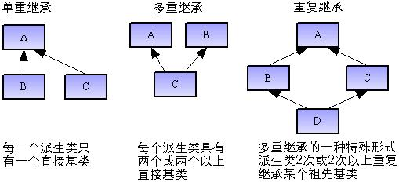
C++的继承形式
C＋＋继承形式主要有单重继承、多重继承。如下图所示：

Slide 14
派生类的定义方法
单继承派生类的定义格式为：
class <派生类名> : <继承方式> <基类名>
{
<派生类新增加的数据成员>
<派生类新增加的成员函数>
};
继承方式包括: public(公用的),private(私有的)和protected(受保护的)，此项是可选的，如果不写此项，则默认为private(私有的)。

Slide 15
派生类的定义方法
多继承派生类的定义格式为：
class <派生类名> : <继承方式1> <基类名1>，<继承方式2> <基类名2>，…
{
<派生类新增加的数据成员>
<派生类新增加的成员函数>
};

Slide 16
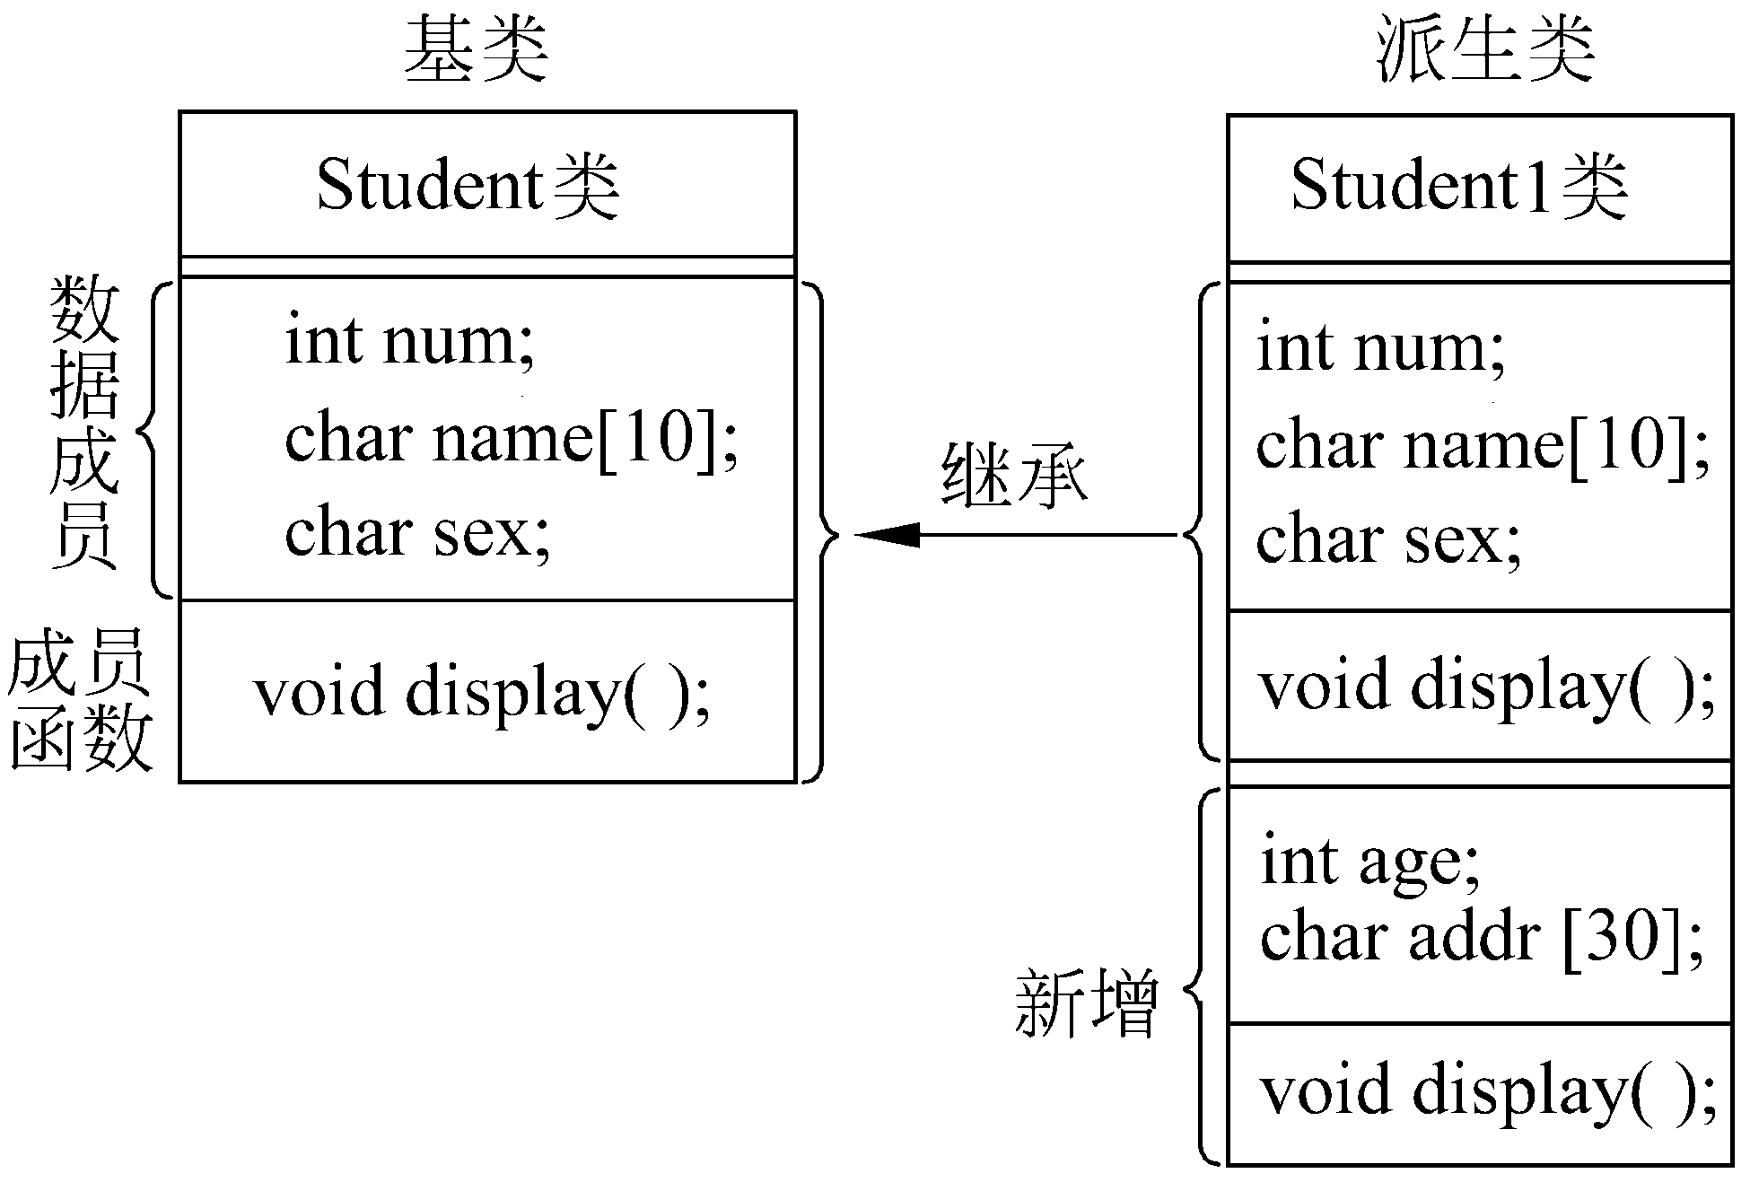
派生类定义举例

Slide 17
派生类定义举例
假设已经声明了一个基类Student，在此基础上通过单继承建立一个派生类Student1:
class Student1: public Student//声明基类是Student
{public:
void display ( ) //新增加的成员函数
{cout<<″age: ″<<age<<endl;
cout<<″address: ″<<addr<<endl;}
private:
int age; //新增加的数据成员
string addr; //新增加的数据成员
};

Slide 18
派生类的构成
派生类中的成员分为两大部分: 一部分是从基类继承来的成员，另一部分是在声明派生类时增加的部分。每一部分均分别包括数据成员和成员函数。

Slide 20
构造一个派生类包括以下3部分工作:
(1) 从基类接收成员。派生类把基类全部的成员(不包括构造函数和析构函数)接收过来，也就是说是没有选择的，不能选择接收其中一部分成员，而舍弃另一部分成员。
要求我们根据派生类的需要慎重选择基类，使冗余量最小。事实上，有些类是专门作为基类而设计的，在设计时充分考虑到派生类的要求。
(2) 调整从基类接收的成员。接收基类成员是程序人员不能选择的，但是程序人员可以对这些成员作某些调整。

Slide 21
(3) 在声明派生类时增加的成员。这部分内容是很重要的，它体现了派生类对基类功能的扩展。
此外，在声明派生类时，一般还应当自己定义派生类的构造函数和析构函数，因为构造函数和析构函数是不能从基类继承的。

Slide 22
既然派生类中包含基类成员和派生类自己增加的成员，就产生了这两部分成员的关系和访问属性的问题。
在建立派生类的时候，并不是简单地把基类的私有成员直接作为派生类的私有成员，把基类的公用成员直接作为派生类的公用成员。
对基类成员和派生类自己增加的成员是按不同的原则处理的。

Slide 23
(1) 基类的成员函数访问基类成员。
(2) 派生类的成员函数访问派生类自己增加的成员。
(3) 基类的成员函数访问派生类的成员。
(4) 派生类的成员函数访问基类的成员。
(5) 在派生类外访问派生类的成员。
(6) 在派生类外访问基类的成员。
在派生类外可以访问派生类的公用成员，而不能访问派生类的私有成员。
基类的成员函数只能访问基类的成员，而不能访问派生类的成员。

Slide 24
继承成员的访问控制规则
1)含义：派生类从基类中继承过来的成员的访问控制－－派生类按指定的访问控制（继承访问控制）从基类中继承具有不同访问控制的成员，这些成员在派生类中，其访问控制将发生变化。
2)由以下两个因素共同决定：
  基类中该成员的访问控制
  派生类定义中的继承访问控制

Slide 25
类定义中的“访问控制”的含义
private（私有）：在private后声明的成员称为私有成员，这些私有数据成员与私有成员函数只能在类中的成员函数内访问；
public(公有）：在public后声明的成员称为公有成员，公有数据成员及公有成员函数用于描述一个类与外部世界的界面，其它类的函数成员（其它程序）也可访问这些公有成员。
protected（保护）：保护成员具有private与public的双重角色－对派生类的成员函数而言，它是public，而对类外函数(即全局函数)及非派生类的成员函数而言，它是private. (换言之：protected成员可以由本类及其派生类的函数成员访问，其它类则不能访问）

Slide 26
基类成员在派生类的访问权限
派生类的三种继承方式及基类成员在派生类的访问权限
继承方式 | 基类特性 | 派生类特性 | 派生类的成员函数 | 派生类的对象
公有继承 | public protected private | public protected 不可访问 | 可访问基类中的公有成员和保护成员 | 可访问基类和派生类中的公有成员
私有继承 | public protected private | private private 不可访问 | 可访问基类中的公有成员和保护成员 | 不能访问基类中的所有成员
保护继承 | public protected private | protected protected 不可访问 | 可访问基类中的公有成员和保护成员 | 不能访问基类中的所有成员

Slide 27
注意“私有”和“不可访问”之区别：
私有 (private )：私有成员可以由类本身访问；
不可访问：即使是类本身也不能访问

Slide 28
公有继承
在定义一个派生类时将基类的继承方式指定为public的，称为公有继承。
采用公有继承方式时，基类的公有成员和保护成员在派生类中仍然保持其公有成员和保护成员的属性，而基类的私有成员在派生类中并没有成为派生类的私有成员，它仍然是基类的私有成员，只有基类的成员函数可以引用它，而不能被派生类的成员函数引用，因此就成为派生类中的不可访问的成员。

Slide 29
class PublicDerived: public Base
{
private:
int derived_pri_data;
protected:
int derived_pro_data;
public:
int derived_pub_data;
void testBase()
{
base_pri_data = 1; //error: 基类的私有成员在公有继承的派生类中不可访问
base_pro_data = 2; //O.K.基类的保护成员在公有继承的派生类中仍是受保护的
base_pub_data = 3; //O.K. 基类的公有成员在公有继承的派生类中仍是公有的
}
};
class Base
{
private:
int base_pri_data;
protected:
int base_pro_data;
public:
int base_pub_data;
};

Slide 30
void main()
{
PublicDerived obj_of_public_derived_class;
obj_of_public_derived_class.derived_pub_data = 1; // O.K.
obj_of_public_derived_class.testBase(); // O.K.
obj_of_public_derived_class.derived_pri_data = 2; // error
obj_of_public_derived_class.derived_pro_data = 3; // error
obj_of_public_derived_class.base_pub_data = 1; // O.K.
obj_of_public_derived_class.base_pri_data = 2; // error
obj_of_public_derived_class.base_pro_data = 3; // error
}

Slide 31
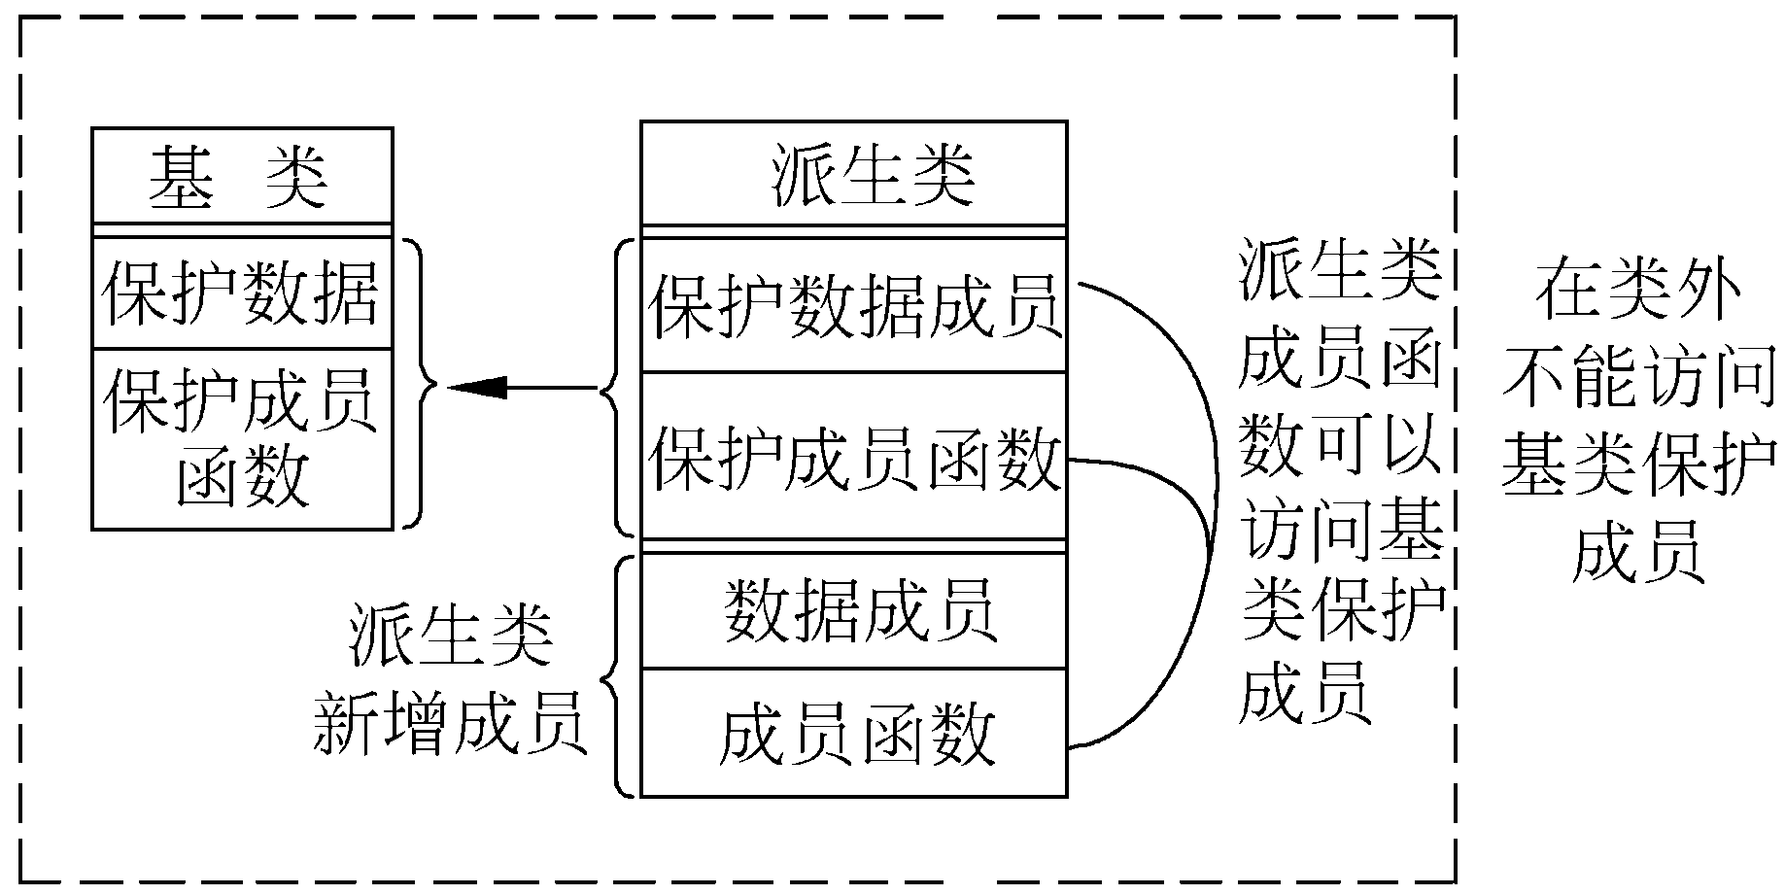
保护继承
由protected声明的成员称为“受保护的成员”，或简称“保护成员”。从类的用户角度来看，保护成员等价于私有成员。但有一点与私有成员不同，保护成员可以被派生类的成员函数引用。

Slide 32
保护继承
在定义一个派生类时将基类的继承方式指定为protected的，称为保护继承。
保护继承的特点是: 保护基类的公用成员和保护成员在派生类中都成了保护成员，其私有成员仍为基类私有。也就是把基类原有的公用成员也保护起来，不让类外任意访问。

Slide 33
保护继承
class Base
{
private:
int base_pri_data;
protected:
int base_pro_data;
public:
int base_pub_data;
};
class ProtectedDerived : protected Base
{
private:
int derived_pri_data;
protected:
int derived_pro_data;
public:
int derived_pub_data;
void testBase()
{
base_pri_data = 1; //error
base_pro_data = 2; //O.K.
base_pub_data = 3; //O.K.
}
};

Slide 34
保护继承
void main()
{
ProtectedDerived protected_derived_class;
protected_derived_class.derived_pub_data = 1; // O.K.
protected_derived_class.testBase(); // O.K.
protected_derived_class.derived_pri_data = 2; // error
protected_derived_class.derived_pro_data = 3; // error
protected_derived_class.base_pub_data = 1; // error
protected_derived_class.base_pri_data = 2; // error
protected_derived_class.base_pro_data = 3; // error
}

Slide 35
私有继承
在声明一个派生类时将基类的继承方式指定为private的，称为私有继承。
私有基类的公用成员和保护成员在派生类中的访问属性相当于派生类中的私有成员，即派生类的成员函数能访问它们，而在派生类外不能访问它们。私有基类的私有成员在派生类中成为不可访问的成员，只有基类的成员函数可以引用它们。

Slide 36
私有继承
class Base
{
private:
int base_pri_data;
protected:
int base_pro_data;
public:
int base_pub_data;
};
class PrivateDerived: private Base
{
private:
int derived_pri_data;
protected:
int derived_pro_data;
public:
int derived_pub_data;
void testBase()
{
base_pri_data = 1; //error
base_pro_data = 2; //O.K.
base_pub_data = 3; //O.K.
}
};

Slide 37
私有继承
void main()
{
PrivateDerived obj_of_private_derived;
obj_of_private_derived.derived_pub_data = 1; // O.K.
obj_of_private_derived.testBase(); // O.K.
obj_of_private_derived.derived_pri_data = 2; // error
obj_of_private_derived.derived_pro_data = 3; // error
obj_of_private_derived.base_pub_data = 1; // error
obj_of_private_derived.base_pri_data = 2; // error
obj_of_private_derived.base_pro_data = 3; // error
}

Slide 38
基类与派生类
基类中的成员函数可以访问基类的所有成员，但不能访问派生类的成员
基类的对象只能访问基类的公有数据成员和调用基类的公有成员函数，基类对象不能访问派生类的成员
派生类中的成员函数可以访问派生类的所有成员，也能访问其基类的公有成员和受保护成员
派生类的对象能访问派生类的公有数据成员和调用派生类的公有成员函数，公有继承的派生类对象还能够访问其基类的公有成员

Slide 39
派生类对象对成员函数的调用
用公有继承的派生类对象名调用成员函数：
  若被调用的成员函数在基类中没有定义，是该派生类新增的成员函数，则调用派生类相应的成员函数
  被调用的成员函数从基类继承而来，且在派生类中没有重新定义，则调用基类相应的成员函数
  被调用的成员函数从基类继承而来，但在派生类中被重新定义。此时，如果派生类中与调用函数同名的成员函数参数匹配，则该成员函数被调用，否则返回出错信息。编译程序不会再在基类中查找参数匹配的成员函数

Slide 40
派生类的构造函数
派生类构造函数功能应该包含对从基类继承过来的继承成员的初始化；派生类析构函数功能应包含从基类继承过来的继承成员的撤消。
派生类并不继承基类的构造函数和析构函数，而派生类的构造函数必须为基类的构造函数提供实际参数；
若一个类没有定义构造函数时，C++编译会自动为该类生成一个缺省构造函数，但函数体为空。用这样的类创建对象时，其对象的状态将是不确定的。

Slide 41
派生类的构造函数
1)派生类对象的成员组成
  从基类继承过来的继承成员
  新加入的成员
2)派生类构造函数构成：
  调用基类构造函数，对继承成员进行初始化；
  按常规方法对新加入的数据成员初始化；

Slide 42
派生类的构造函数
3)派生类构造函数的执行：
  先调用基类的构造函数对继承成员进行初始化;
  再执行对新加成员初始化的部分。
4)若基类构造函数带有参数，则必须由派生类构造函数的形式参数中为基类构造函数提供实参。
  在派生类构造函数函数体对派生类新增成员进行初始化，对继承来的基类成员的初始化以及派生类中定义的其它类的子对象通过指定初始化列表完成。

Slide 43
派生类的构造函数
1)若基类构造函数不带参数：定义派生类构造函数时，可以不必显式的调用基类构造函数(C++编译程序认为已自动调用了基类中形式参数列表为空的构造函数。无参数的构造函数可以是C++编译程序自动产生的，也可以是程序员自己声明/定义的) 。

Slide 44
派生类的构造函数
2)基类构造函数带参数：定义派生类构造函数时必须
在初始化列表中显式调用基类构造函数，并用在派生
类构造函数的形参部分为基类构造函数提供实参。
  即使派生类本身的构造函数不带参数也必须在冒号“:”之后调用基类的构造函数，但这时传递给基类构造函数的实参通常是一些常量表达式。

Slide 45
派生类的构造函数
派生类构造函数一般的定义格式为：
派生类名::派生类名(基类所需形参,派生类成员所需形参,对象成员形参): 基类名(基类的参数), <对象成员名>(对象成员的参数)
{
派生类成员初始化赋值语句；
}

Slide 46
派生类构造函数的调用次序
派生类构造函数的调用顺序如下：
  根据派生类定义顺序依次调用基类构造函数对基类数据成员初始化
  对象数据成员类的构造函数（如果有对象数据成员的话）
  派生类构造函数体内的代码

Slide 47
派生类的析构函数
析构函数也不能被继承，因而当派生类对象撤消，调用派生类的析构函数时，基类的析构函数也将同时自动隐式地被调用以释放基类数据成员所占用的资源
派生类析构函数的执行顺序与派生类构造函数的调用顺序正好相反：
  派生类析构函数
  子对象数据成员类的析构函数（如果有子对象数据成员的话）
  基类的析构函数

Slide 48
随堂练习
class CA
{
private:
int a;
public:
CA();
CA(int i);
~CA();
void print() const;
};
CA::CA()
{ a=0;
cout<<"A's default constructor called." << endl;
}
CA::CA(int i)
{ a = i;
cout<<“A's constructor called." <<endl;
}
CA::~CA()
{ cout<<“A's destructor called."<<endl;
}
void CA::print() const
{ cout<< a <<endl;
}
class CB : public CA
{
private:
int b;
public:
CB()
{ b=0;
cout<<“B's default constructor called."<<endl;
}
CB(int i,int j):CA(j)
{ b=i;
cout<<“B's constructor called."<<endl;
}
~CB() { cout<<“B's destructor called."<<endl; }
void print() const
{ CA::print();
cout<< b <<endl;
}
};
int main()
{
CB obj(5,6);
obj.print();
return 0;
}
判断程序运行
的输出结果

Slide 49
多态性
在程序中同一符号或名字在不同情况下具有不同解释的现象称为多态性。
现实世界中的多态现象
1)变色眼镜：阳光下—镜片颜色变深；室内—镜片颜色变浅。
  2)猫眼瞳孔：光线充足地方——瞳孔变细变窄；晚上半夜——瞳孔放大、夜视能力变强。
  3)人的皮肤对温度的反映：正常温度——正常接触；遇上高温——紧急避险。
  4)C和C++中的除法运算符“/”（用户不用特别指明）：当两个操作数都是整数时，执行整除功能；当两个操作数不全是整数时，执行浮点除功能。

Slide 50
多态性
编译时多态：
指在编译阶段即可确定下来的多态，主要通过重载机制获得
运行时多态：
指必须等到程序运行时才可确定的多态性，主要是通过继承结合动态绑定获得。要产生运行时多态必须先设计一个类层次（继承/派生），然后在某些类中使用虚函数。

Slide 51
类型兼容性
赋值运算的类型兼容--如何一个对象赋值给另一个对象；
参数传递的类型兼容--如何将一个实参传递给形参；
对象初始化的类型兼容--如何用一个已知的对象对初始化另一个对象
double x = 1.0;
int y=10;
x = y; //赋值兼容
y = x; //编译时会有警告信息
结论： int类型对double类型赋值兼容（反之则不然） 。

Slide 52
两个不同类的类对象一般是不能互相赋值的，但两个具有公有继承关系的对象可赋值。
在面向对象程序设计中，类型的赋值兼容性规则允许将后代类的对象赋值给祖先类的对象，但反之不成立。此时被赋值的基类对象只能访问基类的公有成员，而不能访问派生类中新增的成员。
其理由很简单的：后代类包含的信息多于祖先类。当后代类的对象赋值给祖先类的对象时，后代类所有继承下来的数据成员都可完全地赋值给祖先类的对象；但当祖先类的对象赋值给后代类的对象时，就会产生某些数据成员无法赋值的问题。

Slide 53
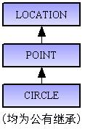
设已有类层次：
创建对象：
LOCATION location;POINT point;CIRCLE circle;
以下赋值合法：
location=point; location=circle; point=circle;
而以下赋值非法：
circle=point;circle=location;point=location;

Slide 54
基类对象与派生类对象的关系
CPoint point; //point为基类对象
CRect rect; //rect为派生类对象
则：point = rect; //O.K，派生类对象赋给基类对象
rect = point; //error，基类对象不能直接赋给派生类对象
(CPoint）rect = point; //O.K，派生类对象经过显式类型转换成基类对象
rect = (CRect)point; //error，基类对象不能显式转换成派生类
具有私有继承和保护继承关系的对象间不可互相赋值

Slide 55
基类对象指针与派生类对象指针的关系
两个不同类类对象的指针一般不能互相赋值。
若指针指向的两个对象具有公共继承关系，则:
  派生类对象指针(或引用)可以赋值给基类对象指针(或引用)，反之则不然。此时被赋值的基类对象指针只能访问基类的公有成员，而不能访问派生类中新增的成员。
  可用类型转换运算符将基类指针显式转换为指向派生类的指针来访问派生类的公有成员
使用对象和使用指针的差别？

Slide 56
基类对象指针与派生类对象指针的关系
CPoint point, *p_point = &point; //point为基类对象
CRect rect, *p_rect = &rect; //rect为派生类对象
则：p_point = p_rect; //O.K，派生类对象指针赋给基类对象指针
p_rect = p_point; //error，基类对象不能直接赋给派生类对象
p_point->print(); //error, 基类指针不能调用派生类成员函数
((CRect *)p_point)->print(); //O.K,基类指针转换后可调用派生类成员函数
具有私有继承和保护继承关系的两个类类对象指针间不可互相赋值

Slide 57
静态联编与动态联编
一般成员函数在调用时，在编译阶段被调用函数的代码地址已经是确定的并插入到可执行代码中。这种方式称为静态联编。

Slide 58
#include <iostream>
using namespace std;
const double PI = 3.1415;
class CCircularShape{
protected:
double radius;
public:
CCircularShape(double r) {
radius = r; }
double getSurfaceArea() const {
return 0; }
};
class CCircle : public CCircularShape{
public:
CCircle(double r) : CCircularShape(r) { }
double getCircumference() const { return (2 * PI * radius); }
double getSurfaceArea() const { return (PI * radius * radius); }
};
void printArea(CCircularShape * p_shape){
cout << "面积为： " << p_shape->getSurfaceArea() << endl;
}
void main() {
CCircle *p = new CCircle(10.0);
printArea(p);
delete p;
}
程序的执行结果为： 面积为：0

Slide 59
静态联编与动态联编
动态联编是指根据目标对象的动态类型(而不是静态类型)在程序运行时(而不是在编译阶段)将函数名绑定到具体的函数实现上
动态联编用于使用指针(或引用)来调用公共继承的类家族中不同类的同名成员函数，实现函数接口的重用
动态多态性是通过虚函数(virtual function)实现的。

Slide 60
什么是虚函数
虚函数是在基类中以关键字virtual说明，并在派生类中重新定义的一个非静态成员函数
  基类的虚函数在派生类中仍然是虚函数
  在派生类中重定义继承成员虚函数时，即使没有保留字virtual，该函数仍然是虚函数（但为了更好地表达这些函数的实质，最好加上这一保留字virtual）。

Slide 61
虚函数与动态联编
在基类中说明虚函数的方法如下：
virtual <函数返回类型> <函数名>(<参数表>)
静态成员函数、内联函数、友元函数和构造函数都不能说明为虚函数。但析构函数可以是虚函数

Slide 62
动态联编过程
只有采用指向基类对象的指针或引用来调用虚函数时，才会按动态联编的方式来调用。
用普通对象来调用虚函数不能实现动态联编。
基类中的虚函数必须具有public或protected访问权限，且派生类必须以公有继承方式从基类派生

Slide 63
#include <iostream> using namespace std;
const double PI = 3.1415;
class CCircularShape {
protected:
double radius;
public:
CCircularShape(double r) {
radius = r; }
virtual double getSurfaceArea() const {
return 0; }
};
class CCircle : public CCircularShape{
public:
CCircle(double r) : CCircularShape(r) { }
double getCircumference() const {
return (2 * PI * radius); }
virtual double getSurfaceArea() const {
return (PI * radius * radius); }
};
void printArea(CCircularShape * p_shape){
cout << "面积为： " << p_shape->getSurfaceArea() << endl;
}
void main() {
CCircle *p = new CCircle(10.0);
printArea(p);
delete p;
}
程序的执行结果为： 面积为：314.15

Slide 64
纯虚函数和抽象类
为了实现接口重用，必须以虚函数的形式在基类中为其派生类定义一个接口。
但基类虚成员函数有时无法具体实现。
对于这样一些物理上无法实现而逻辑上又不得不存在的抽象的虚函数，可以将其在基类中用不包括任何代码的纯虚函数来定义。
而其具体的实现则可在派生类中完成

Slide 65
纯虚函数和抽象类
纯虚函数：在基类中没有具体实现的虚函数。
如果基类中包括有纯虚函数，那么在任何派生类中都必须重定义该函数，因为它们不能直接使用从基类继承下来的虚函数。

Slide 66
纯虚函数和抽象类
纯虚函数的一般形式为：
virtual <函数返回类型> <函数名>(<参数表>) = 0;
包含纯虚函数的类称做抽象类。
由于无法实例化一个含纯虚函数的抽象类，因而不能创建抽象类的对象。
抽象类不能用作变量类型、函数返回和显式转换的类型，但可定义指向抽象类的指针或引用

Slide 67
#include <iostream.h>
class CMusic
{
public:
CMusic()
{ cout << “Music default constructor” << endl; }
virtual void listen() = 0;
void sing() { cout << “Singing music” << endl; }
~CMusic()
{ cout << “Music default destructor” << endl; }
};
class CRockMusic : public CMusic
{
public:
CRockMusic()
{cout << “Rock music default constructor” << endl; }
virtual void listen()
{ cout << “Listening rock music” << endl; }
void sing()
{cout << “Singing rock music” << endl; }
~CRockMusic()
{ cout << “Rock music default destructor” << endl; }
};
void main()
{
CRockMusic rock_music;
CMusic *p_music;
rock_music.listen();
rock_music.sing();
p_music = &rock_music;
p_music->listen();
p_music->sing();
}
Music default constructor
Rock music default constructor
Listening rock music
Singing rock music
Listening rock music
Singing music
Rock music default destructor
Music default destructor
判断程序运行的输出结果
能不能在主函数中定义一个对象CMusic m;

Slide 68
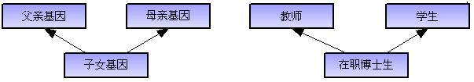
多重继承
如果在定义一个派生类时，该派生类继承了2个或2个以上基类的特征，那么这种继承关系就称为多重继承。
下图是多重继承的例子：

Slide 69
多重继承与虚基类
多重继承的派生类定义的一般格式为：
class <派生类名> ：<继承方式1> <基类名1>, <继承方式2> <基类名2>, ……
{
<派生类新增的数据成员和成员函数>
};

Slide 70
多重继承举例
class CA{
public:
void setA(int x) { a = x; }
void printA() { cout << a << endl;}
private:
int a;
};
class CB{
public:
void setB(int x) { b = x; }
void printB() { cout << b << endl; }
private:
int b;
};
class CC : public CA, public CB{
public:
void setC(int x, int y, int z)
{ setA(x); setB(y); c = z; }
void printC() { cout << c << endl; }
private:
int c;
};
void main()
{
CC obj;
obj.setA(1);
obj.printA();
obj.setC(2,3,4);
obj.printC();
obj.setB(5);
obj.printB();
}
判断程序运行
的输出结果

Slide 71
多重继承派生类的构造函数
(1)功能：
  对继承成员初始化，对新加成员初始化
(2)定义形式(类似单重继承)
  当基类构造函数不带参数时，不必显式指明调用基类构造函数；
  当基类构造函数带参数时，必须显式指明调用基类构造函数；并由派生类构造函数的形式参数中为被调用的基类构造函数提供实参；

Slide 72
多重继承派生类的构造函数
多重继承派生类构造函数的一般定义格式为：
派生类名::派生类名(基类1形参，基类2形参，… 派生类形参)
:基类名1(参数), 基类名2(参数), ...基类名n(参数)
{
派生类成员初始化赋值语句；
}；

Slide 73
多重继承派生类的构造函数
(3)执行
  先执行基类的构造函数，再调用派生类构造函数中新加入部分；
  当有多个基类构造函数要执行时，按照派生类定义时基类出现的次序(从左到右)执行(而不是派生类构造函数定义时基类构造函数出现的次序)

Slide 74
多重继承派生类的析构函数
(1)功能：撤消派生类对象所占用的空间
(2)定义形式：由于析构函数都不带参数，故不必显式指明如何调用基类的构造函数。
(3)执行次序：与构造函数相反

Slide 75
二义性问题
多重继承中，派生类的基类中有2个或2个以上基类含有相同的名字的成员，在派生类中该名字产生了二义性，使编译程序无法判断派生类对象在调用该名字时应调用哪个基类中的版本。
解决名字冲突的办法有两个
  使用作用域运算符
  重定义有名字冲突的成员

Slide 76
(1)方法1
使用作用域运算符::指明所使用名字是哪个基类的作用域。
(2)方法2：重定义有冲突的成员
“重定义”的含义：函数原型相同，函数体不同；
执行原则：编译调用派生类对象中的成员函数时，先查找派生类对象中有没有定义该成员，若有定义，就调用该成员，若找不到，再到其祖先类中去寻找，……

Slide 77
二义性问题
class CBase1
{
public:
int base;
};
class CBase2
{
public:
int base;
};
class CDerived : public CBase1,public CBase2
{
private:
int derived;
};
下面的访问是二义性的：
CDerived d;
d.base
下面是正确的：
d.CBase1::base
d.CBase2::base

Slide 78
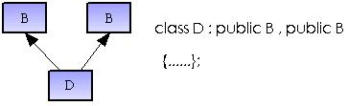
重复继承
C++关于重复继承的基本规则
（1）一个类必须完全定义后才可以作为基类－－无法直接或间接让一个类继承自己（不能递归）
（2）不允许一个派生类直接重复继承一个基类两次，如下图所示：

Slide 79
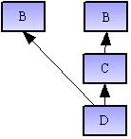
3）不允许一个基类又是直接基类又是间接基类 ，
如下图所示：

Slide 80
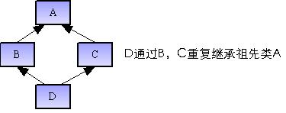
（4）如果所有派生类都是间接，那么一个类可以从某个祖先类派生出2次甚至多次：允许通过间接形式重复继承某个祖先类，典型形式如下：

Slide 81
重复继承
重复继承：一个派生类2次或2次以上继承同一个基类
重复继承的二义性问题
1）问题:当不加特别声明时，出现二义性问题

Slide 82

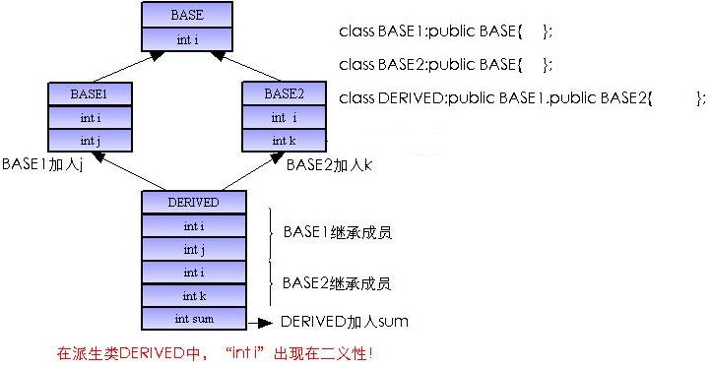

Slide 83
解决方法1：在派生类中使用作用域运算符::标明该成员的作用域（从哪个基类继承过来）
void main()
{
DERIVED obj; //声明一个派生类的对象
obj.BASE1::i=3; //使用从BASE1继承下来的i
obj.BASE2::i=5; //使用从BASE2继承下来的i
obj.j=7; //使用从BASE1继承下来的j
obj.k=9; //使用从BASE2继承下来的k
cout<<obj.BASE1::i+obj.j+obj.k; //输出结果为19
cout<<obj.BASE2::i+obj.j+obj.k; //输出结果为21
}//不足：一不小心就会出现错漏

Slide 84
虚基类
为了解决多继承时可能发生的对同一基类继承多次而产生的二义性问题，使某个公共基类的成员在其派生类中只产生一个拷贝，可在从基类派生新的类时将这个基类用virtual关键字说明为虚基类
如：class CBase1 : virtual public Cbase
虚基类作用－－如某个基类被声明为虚基类时，那么在被重复继承时，在派生类对象实例中只存储一个副本（若不声明为虚基类，就会出现多个副本）。

Slide 85
虚基类
class CBase
{ public:
int base;
};
class CBase1 : virtual public CBase
{ private:
int base1;
};
class CBase2 : virtual public CBase
{ private:
int base2;
};
class CDerived : public CBase1,public CBase2
{ private:
int derived;
};
下面的访问不会出现二义性：
CDerived d;
d.base
d.CBase::base

Slide 86
带有虚基类的派生类的构造函数
先执行虚基类的构造函数，再执行不是虚基类的基类的构造函数，最后执行构造函数中新加入部分；
若有多个虚基类时,依派生类定义时，虚基类出现次序从左至右地执行；
当有多个非虚基类时，也依派生类定义时，基类出现次序，从左至右地执行；

Slide 87
class A{ public: A(int a){} };
class B :virtual public A{ public:B(int a) :A(a){} };
class C :virtual public A{ public:C(int a) :A(a){} };
class D :public B, public C{
public:
D(int a) :A(a),B(a), C(a){}
};
int main(){
D obj(1);
}

Slide 88
带有虚基类的派生类的构造函数
注意：
  如果 基类A不是虚基类 , 在派 生类 D的 构造 函数的 初 始化 表中 调用 的构 造函数是错误的 ,但是当 A是虚基类且只有 带参数 的构造函 数时 , 就必 须在类 D的构造函数的初始化表中调 用类 A的 构造 函数。

Slide 89
例
定义如下继承结构：
父类Animal，有函数Shout();
子类Dog和Cow继承父类Animal，并重新定义函数Shout()
编写测试程序进行动态多态的测试。

Slide 90
练习
定义如下继承结构：
父类Shape，有计算面积的函数getArea();
子类Circle和Rectangle继承父类Shape，并重新定义函数getArea()
有一个全局函数ShapeArea，将根据传入的不同参数，调用相应的方法对对应的图形面积进行计算。
主函数由用户选择生成哪种图形（C for Circle，R for Rectangle），如果是Circle类，则提示输入半径，如果是Rectangle类，则提示输入长和宽。

